Slide 1

Ontwerp en ontwikkeling van een gezondheidsaanbevelingssysteem gericht op rope skipping
Notes:
Het uiteindelijke doel van mijn thesis is om een gezondheidsapplicatie te ontwikkelen die de gebruikers een op maat gemaakte gezonde levensstijl aanleert.
Vele bestaande gezondheidsapplicatie doen dit door middel van het tellen van het aantal stappen of door sporten zoals lopen, fietsen.. aan te bevelen.
Deze thesis kiest ervoor om rope skipping te gebruiken als aanbevelingsmiddel aangezien dit de ideale sport is om conditie te kweken.

Slide 2

INHOUD
Rope skipping
Meetopstelling
Machine learning
gezondheidsapplicatie

Slide 3

Rope skipping
Notes:
Zoals gezegd wordt rope skipping gebruikt om de conditie te trainen. Hiervoor is het noodzakelijk dat bepaalde bewegingen herkend worden. De bewegingen worden gemeten via een smartwatch gedragen op de pols. Deze smartwatch heeft een accelerometer waardoor aan een frequentie van 52 Hz versnellingsvectoren binnenkomen.
Op die manier kunnen persoonlijke aanbevelingen gegeven worden. Dit wordt later toegelicht.

Slide 4
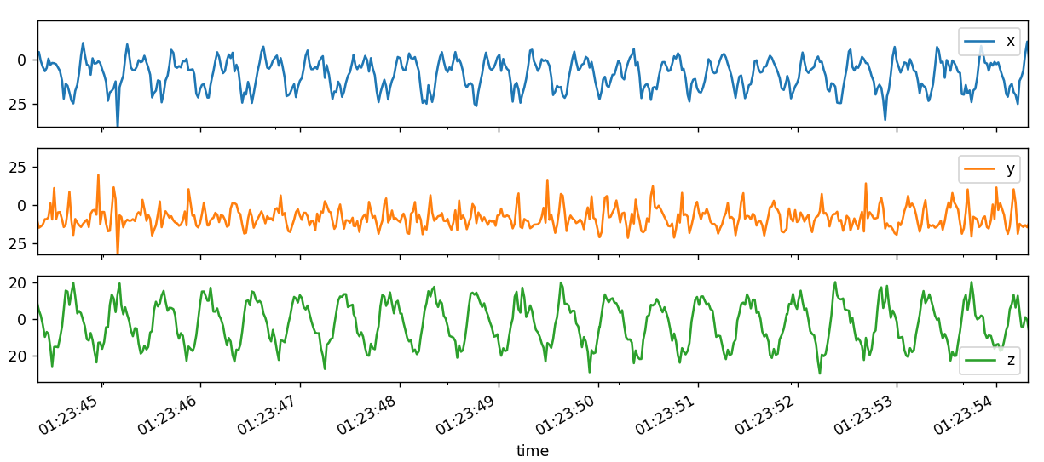
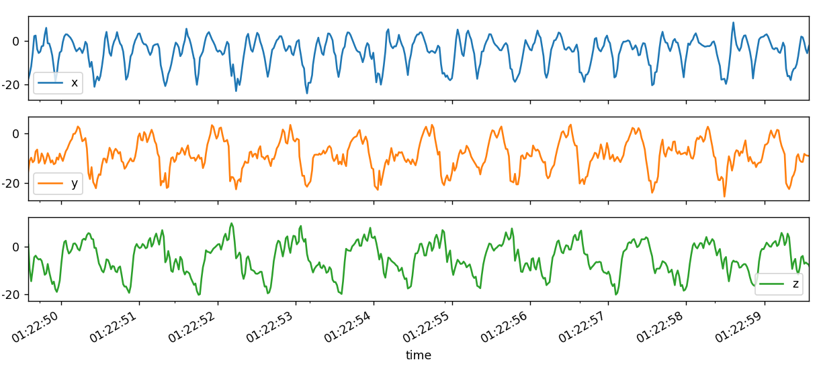
Springen met of zonder tussensprong
Shanghai Ranking
Zonder tussensprong
Met tussensprong
Notes:
De 2 eerste bewegingen zijn: springen met en zonder tussensprong. Zoals te zien is op de grafieken, is er een duidelijk verschil in verloop.

Slide 5
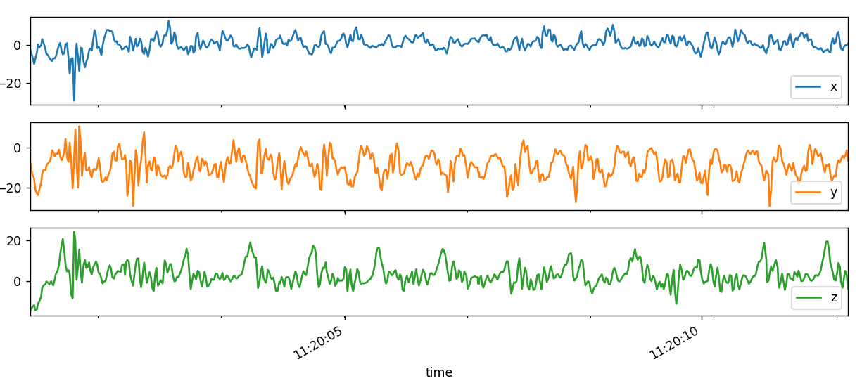
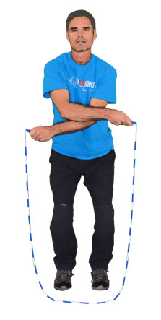
Cross over
Shanghai Ranking
Notes:
Zoals te zien op de figuur is een cross over en beweging gedaan door te springen met de armen gekruisd. Het verloop in accelerometer data is te zien op de grafiek.

Slide 6
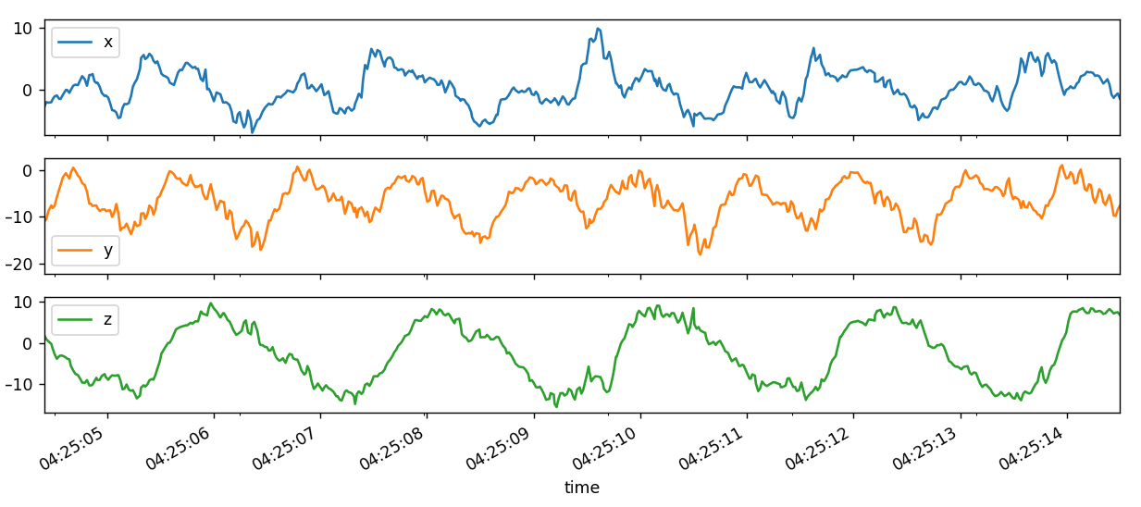
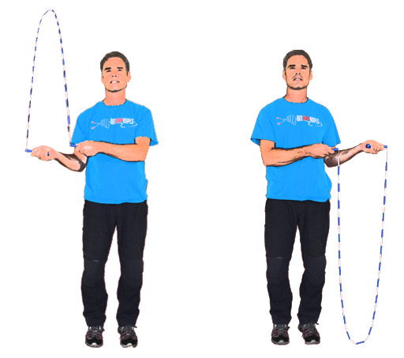
Side swing
Shanghai Ranking

Slide 7
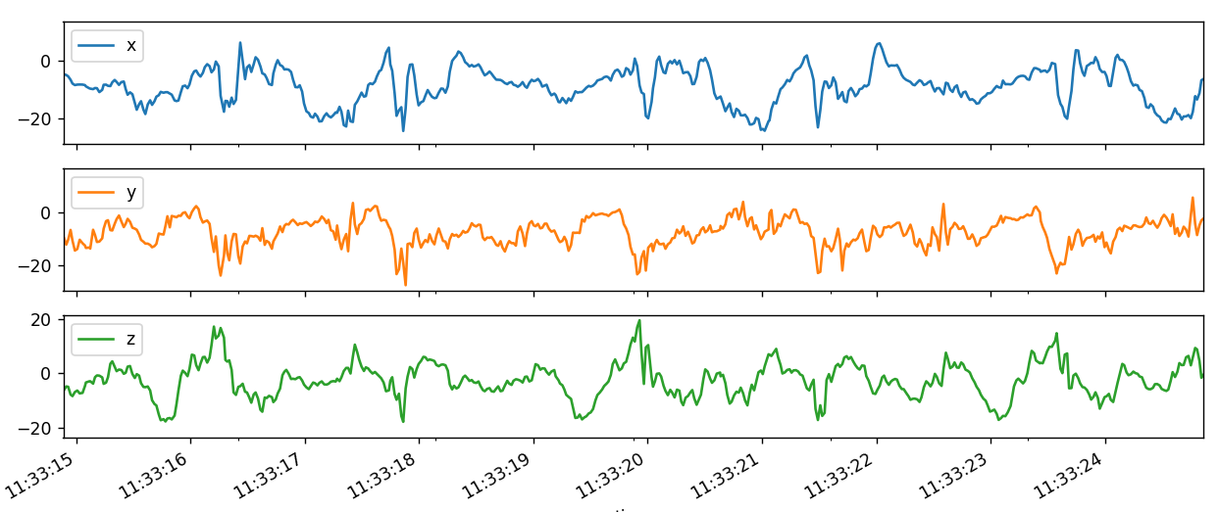
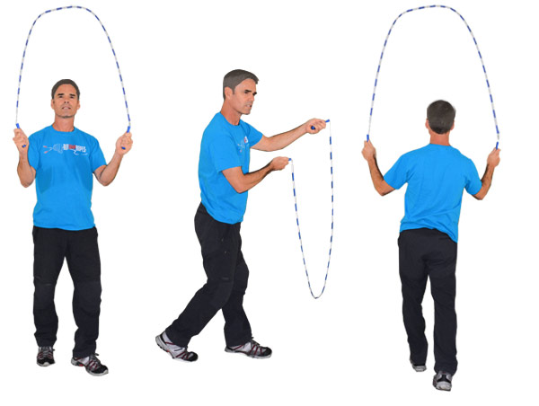
Forward 180
Shanghai Ranking

Slide 8
backward 180
Shanghai Ranking

Slide 9
meetopstelling

Slide 10

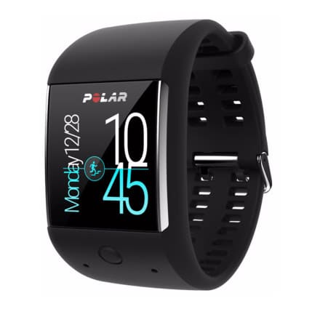
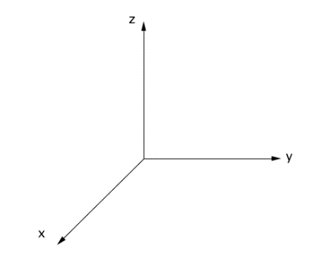

Shanghai Ranking
Bluetooth verbinding

Slide 11
Machine learning

Slide 12
algoritmes
Support Vector Classification (SVC)
Linear Support Vector Classification (LinearSVC)
Random Forest Classifier
AdaBoost
Naive Bayes
K-nearest neighbors
Stochastic Gradient Descent classifier (SGD)
Multilayer Percepton Classifier (MLP)
Convolutional Neural Network (CNN)

Slide 13
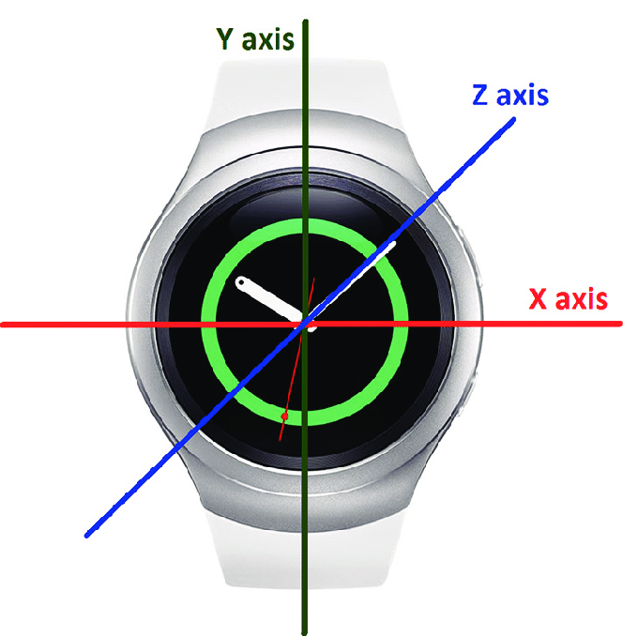
variaties
Pols
Draairichting
Forward/backward 180: draaikant

Slide 14
gezondheidsapplicatie

Slide 15
Shanghai Ranking
Bluetooth verbinding
Sessie starten vanop smartwatch of smartphone
Statistieken op smartphone

Slide 16
Berekeningen
Aantal draaiingen
Fouten

Slide 17
aanbevelingssysteem
Activiteiten van 10 weken terug
Gemiddelde duur
Aantal keer beoefend
Fouten tijdens

Slide 18
inspanningsniveau
Metabolic Equivalent Task (MET)

Slide 19
Context aware
Te lang stilzitten
Snooze functionaliteit
Melding bij te hoge hartslag

Slide 20




www.ugent.be
Universiteit Gent @ugent
@ugent Ghent University

